Slide 1

防制愛滋病
AIDS

Slide 2

一、認識愛滋病
（一）愛滋病的定義
即為後天免疫缺乏症候群，經由感染HIV病毒所引發的疾病
破壞人體免疫系統，失去扺抗疾病的能力，甚至喪失生命

Slide 3

（二）愛滋病病發過程
病毒感染
感染愛滋病毒後，空窗期至少有六至十二週
少數病人於數週或數月後可能出現急性症狀，爾後進入沒有症狀的潛伏期

Slide 4

發病時有體重急遽減輕、疲倦、夜間盜汗、持續發燒、下痢、淋巴腺腫大，並可能發生伺機性感染或出現卡波西氏肉瘤等
D
A
S
I

Slide 5
二、愛滋病的感染
（一）感染途徑
與愛滋病毒帶原者發生性行為
血液感染：輸入被愛滋病毒汙染的血液、血液製劑；與愛滋病毒帶原者共用針筒、針頭；接受愛滋病毒帶原者的器官移植
母子垂直感染

Slide 6
臺灣地區感染人類免疫缺乏病毒者趨勢圖
〈本國藉〉 1994~2003.12
800
700
600
500
400
300
200
100
0
發病者
感染者
病例數
注：感染者包括發病者 西元年

Slide 7
臺灣地區愛滋病感染者危險因素
分布圖〈民國73年至92年12月31日〉
1.02%
2.15%
8.77%
11.91%
39.84%
36.31%

Slide 8
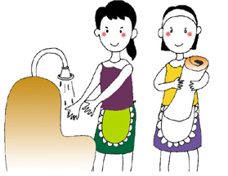
（二）不會感染愛滋病的情況
皮膚接觸、眼淚、汗水、唾液、共用馬桶、共處於游泳池、浴池中等
不會經由昆蟲叮咬而感染
共用盥洗用器，如馬桶、水龍頭、毛巾

Slide 9
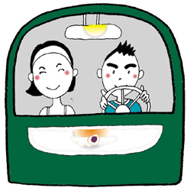

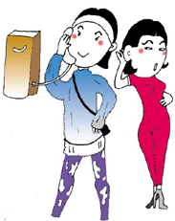
擁抱、撫摸某人（身體沒傷口或不作體液交換
共用電話、文具
共乘一部車子

Slide 10

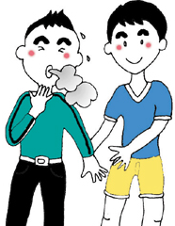
一起用餐
咳嗽、打噴嚏
自民國七十七年一月一日起所有輸血用的血液都需經過愛滋病毒的檢查，因輸血而感染愛滋病毒的危險性已大為減少

Slide 11

三、預防愛滋病
（一）正確的性行為
維持忠實性伴侶
採安全性行為
正確使用保險套
避免性交易或性服務的消費行為

Slide 12
（二）避免感染的方法
拒絕毒品、禁藥、酗酒，不與人共用針筒、針頭
避免與陌生人或可能是AIDS高危險群者發生性行為
避免暴露於傳染環境
全面控制注射用具，避免重複使用及不必要的注射

Slide 13
（三）至醫療院所檢驗
懷疑自己可能感染愛滋病毒時，應接受專業諮詢與檢驗，不可利用捐血中心做愛滋病毒檢驗

Slide 14

愛在愛滋蔓延時

Slide 15
A
B
C
遠離愛滋 三部曲
首部曲
-Abstain
忠實性伴侶
拒絕性誘惑
使用保險套
二部曲
-Be Faithful
三部曲
-Use a Condom

Slide 16

（四）世界愛滋病日
世界衛生組織（WHO）將每年12月1日訂為「世界愛滋病日」
世界愛滋組織2002~2003年努力推動的方向，也是目前國內愛滋防治教學的重點
去標籤、去歧視
讓自己活，也讓別人活

Slide 17
我國2002年
世界愛滋病日主題
意念
〈LIVE & LET LIVE〉=
有量有福，有愛有希望
寬容的心，施比受有福
行動
關心愛滋，全民參與
全身感受，平等相待
全民參與，鼓舞生命

